Slide 1
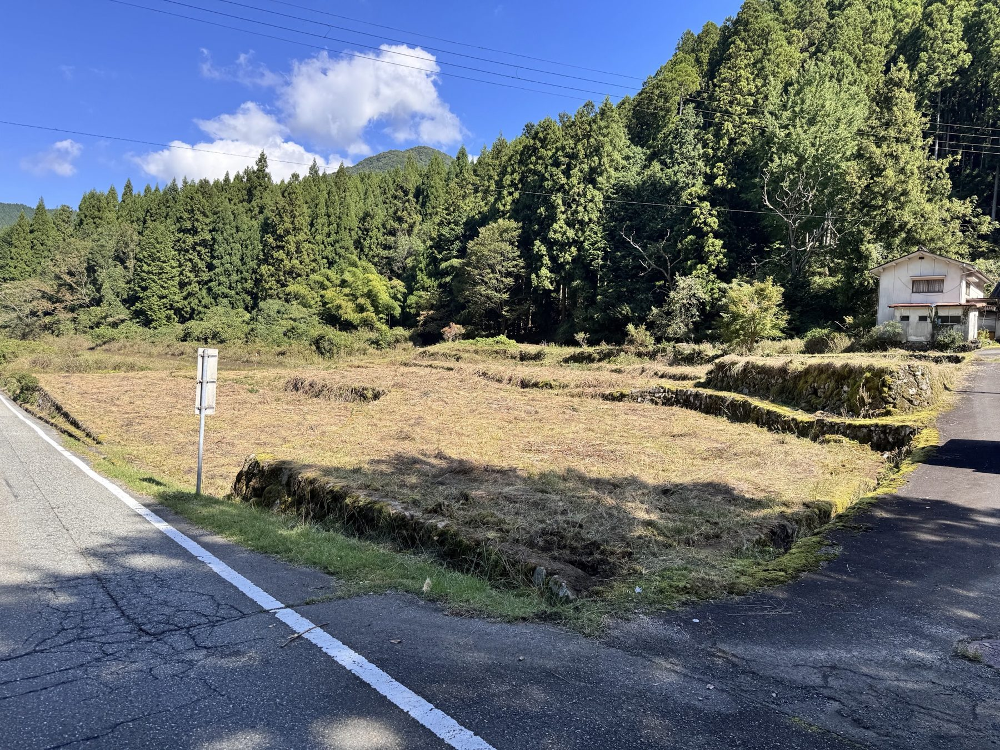
株式会社グリーン興産｜協議用資料（第1版）
木質バイオマス燃料
チップヤード建設候補地
土地取得・開発検討資料
候補地：兵庫県宍粟市一宮町東河内 字樅ヶ段 付近
基準座標：北緯35.0992884°／東経134.6401387°
作成日：2026年10月10日
本資料の位置付け
・現場写真15枚・候補地図面・国土地理院の地図/航空写真を照合した「現況整理」と「概念的な施設配置案」です。
・撮影位置は推定、土地境界・面積は未確定、計画案はイメージです。数値・費用の確定値は含みません。
写真4：県道×脇道の交差部から敷地を望む

Slide 2
01 計画概要
候補地の概要と結論（サマリー）
項目 | 内容
所在地 | 兵庫県宍粟市一宮町東河内（地理院地図注記「樅ヶ段」）
基準座標 | 35.0992884, 134.6401387（Googleマップ共有地点）
標高 | 約396〜403m（地理院標高API）
現況 | 棚田（石積みの段差）・刈払い済み。休耕地とみられる
接道 | 西：県道（路線番号未確認）／南：舗装の脇道
周辺 | 西に染河内川、対面に資材ヤード、南東に住宅・倉庫
図面記載面積 | 3,904㎡／2,995㎡／960㎡／1,315㎡ ほか （読取値。何の面積かは未確認）
規制の兆候 | 東側に土砂災害警戒区域、西側に洪水浸水想定区域の表示（参考）
結論
チップヤード候補地として「条件付きで有望」。
・県道沿いに約75m以上の間口があり、下段は広く平坦で大型車の動線を取りやすい。
・一方、農地（田）である可能性が高く、農地転用・農振除外が最大の時間リスク。
・東側斜面は土砂災害警戒区域の表示があり、施設配置は西〜中央に寄せるべき。
・住宅まで約40mと近く、騒音・粉じんの説明と緩衝帯が必須。
検討の前提
・本資料は現地写真と図面からの「机上整理」です。現地測量・役所調査は未実施。
・写真にGPS・撮影日時が残っていないため、撮影位置はすべて景観照合による推定（信頼度B）。
・費用・収支は根拠資料がないため数値化していません（付録の収支検討シートで入力して試算可能）。
次にやること（2週間以内）
1. 登記簿・公図の取得（地目・所有者・面積の確定）
2. 市農業委員会：農振区分・転用可否の事前相談
3. 県土木事務所：県道乗入れ・警戒区域の事前相談
4. 所有者（図面記載の方々）への売却/賃貸の意向確認
5. 原料量と販売先の品質規格（含水率・粒度）を確認
株式会社グリーン興産｜チップヤード候補地 土地取得・開発検討資料（第1版 2026年10月）｜協議用
2 / 19

Slide 3
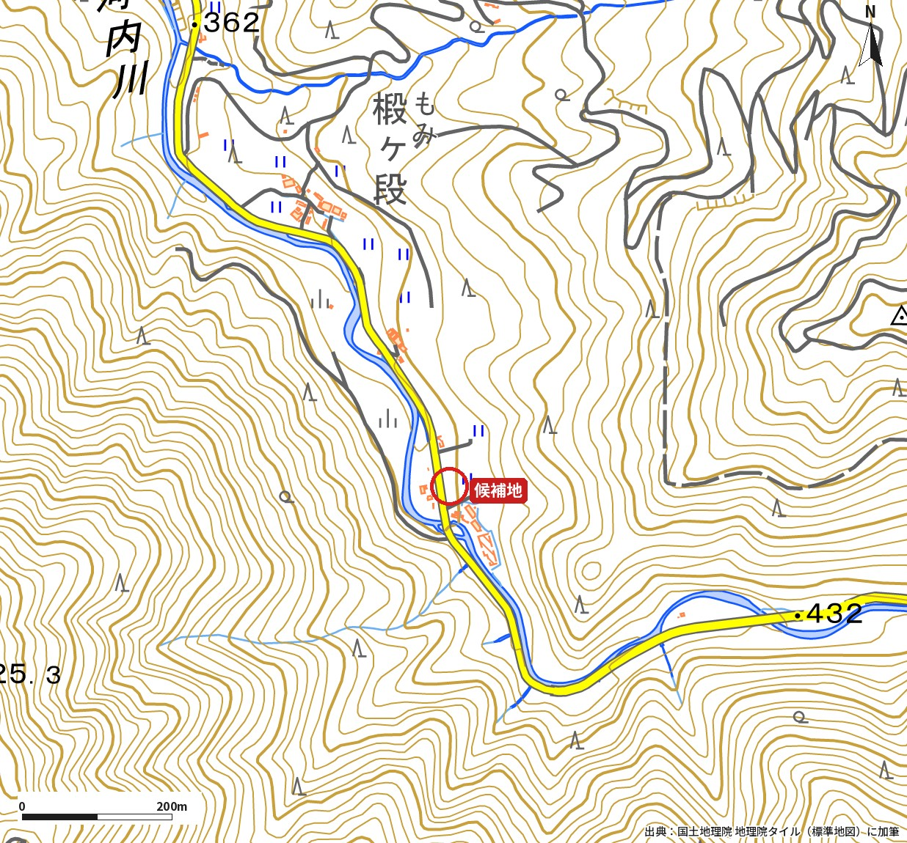
02 位置情報
候補地の位置（国土地理院 地図）
確認項目 | 結果（出典）
Googleマップ | 共有URLは 35.0992884,134.6401387 を指す（転送先URLで確認）
住所 | 宍粟市一宮町東河内（地理院 逆ジオコーダ、市区町村コード28227）
字名 | 地理院地図「樅ヶ段（もみがだん）」＝図面の字名と一致
河川 | 染河内川（県道の西側を並走）
道路 | 県道（地理院地図の都道府県道表示）。路線番号は未確認
地形 | 谷底の緩斜面。東西を山林に挟まれた谷
留意点
・基準座標は「候補地を示す地点」で、土地の中心や境界を示すものではありません。
・基準座標は田面の西寄り、県道から約10mの位置にあたります（航空写真照合）。
・県道の幅員、大型車の通行規制（重量・高さ・カーブ）は未確認です。
・周辺の主要道路（国道等）までのルートと所要時間は、原木搬入元・チップ出荷先が決まった段階で確認が必要です。
株式会社グリーン興産｜チップヤード候補地 土地取得・開発検討資料（第1版 2026年10月）｜協議用
3 / 19

Slide 4
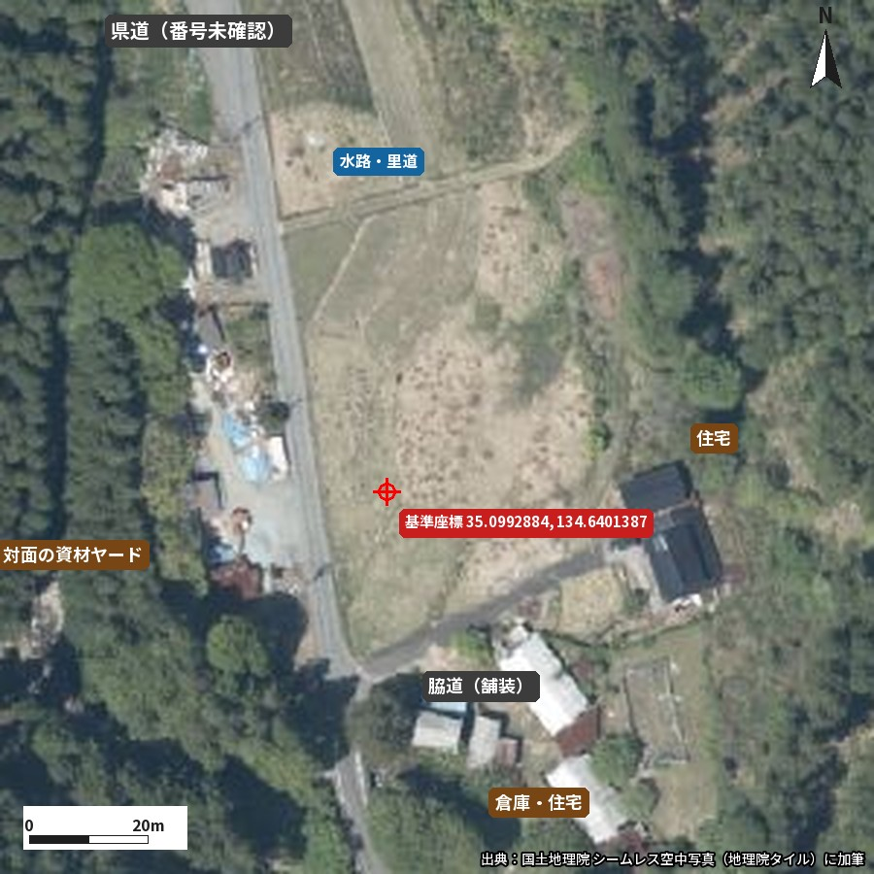
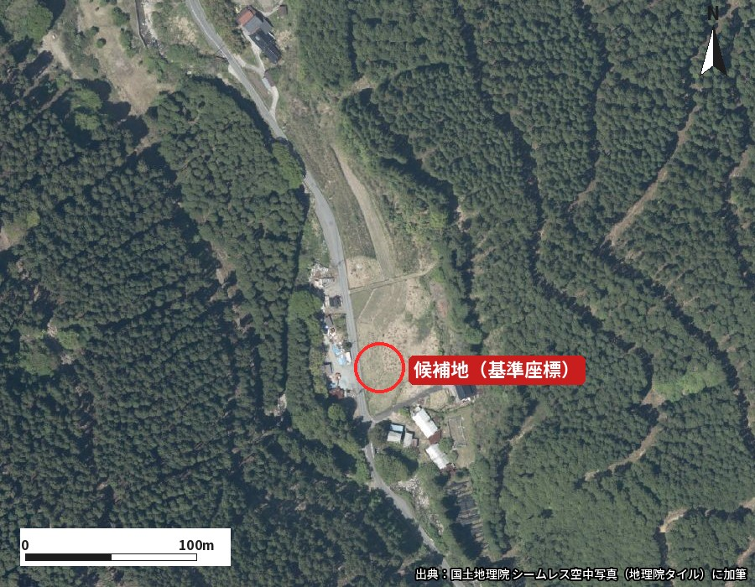
03 航空写真・周辺地図
航空写真で見る候補地と周辺
・右上図：候補地周辺の拡大（出典：国土地理院 シームレス空中写真）。
・田面は県道（西）と脇道（南）に囲まれた角地から北へ広がる。下段の南北長は約74m（航空写真計測・概算）。
・東側住宅まで約40m、対面の資材ヤードまで約29m、染河内川まで約53m（基準座標から・概算）。
株式会社グリーン興産｜チップヤード候補地 土地取得・開発検討資料（第1版 2026年10月）｜協議用
4 / 19

Slide 5
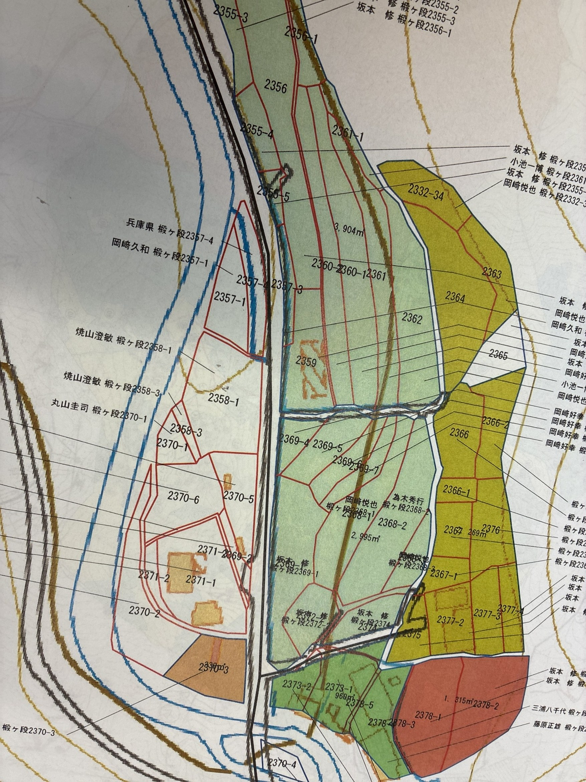
04 候補地図面
添付図面の読み取り（180°回転して北を上に表示）
図面の色区分 | 含まれる地番（読取） | 記載面積・備考
淡緑（北段） | 2355-3〜5, 2356, 2356-1, 2357-3, 2359, 2360-1/2, 2361, 2361-1, 2362 | 3,904㎡
淡緑（中段） | 2368-1〜3, 2369-1, 2369-4〜7, 2372-1, 2374 | 2,995㎡
濃緑（脇道南） | 2373-1, 2373-2, 2378-3, 2378-5 ほか | 960㎡
赤（南東） | 2378-1, 2378-2 | 1,315㎡
黄土（東側斜面） | 2332-34, 2363, 2364, 2366, 2366-1/2, 2367, 2367-1, 2375, 2376, 2377-2〜4 | 面積判読不可（「269㎡」の記載あり）
橙（県道西） | 2370-3 | 「330㎡」とみられる記載
白（県道西） | 2357-1/4, 2358-1/3, 2370-1/2/5/6, 2371-1/2 等 | 色塗りなし（対象外か不明）
読み取り上の注意
・原図は文字が逆さで、方位記号・縮尺・凡例がありません。北向きは航空写真との照合による推定です。
・色区分が「取得予定範囲」「所有者別」「地目別」のどれを示すかは不明です（作成者へ確認）。
・図面には所有者とみられる氏名（坂本 修、岡崎悦也、岡崎好幸、岡崎久和、小池一博、為木秀行、三浦八千代、藤原正雄、焼山澄敏、丸山圭司、兵庫県 ほか）が記載されていますが、引出線と地番の対応は読取りが不確実です。必ず登記事項証明書で確認してください。
・淡緑＋濃緑＋赤の記載面積合計は9,174㎡（読取値）。黄土色を含めると1haを超える可能性があり、開発許可・林地開発等の面積基準に影響します。
株式会社グリーン興産｜チップヤード候補地 土地取得・開発検討資料（第1版 2026年10月）｜協議用
5 / 19

Slide 6
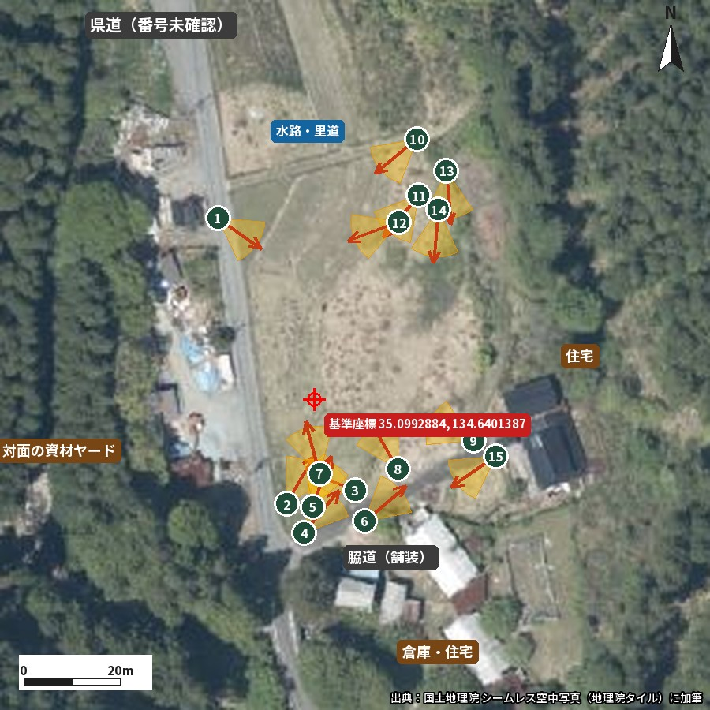
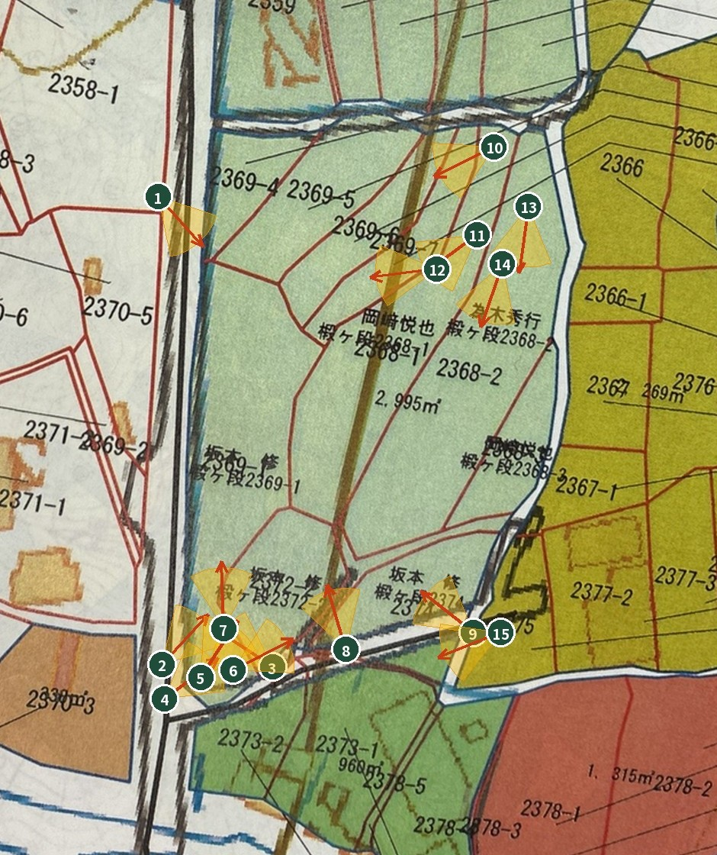
05 現場写真の撮影位置
撮影位置と撮影方向（推定）
No | 区分
1 | 周辺道路
2 | 周辺道路
3 | 進入路
4 | 敷地入口
5 | 敷地手前
6 | 敷地手前
7 | 敷地中央
8 | 敷地中央
9 | 敷地中央
10 | 敷地奥
11 | 敷地奥
12 | 敷地奥
13 | 既存建物
14 | 既存建物
15 | 隣接地
位置信頼度の基準 A：GPS情報で位置を確認／B：地形や建物から位置を推定／C：位置を特定できない
・今回の写真15枚はEXIFにGPS・撮影日時・方位が記録されていない（共有時に削除された可能性）。全写真をB（推定）とし、交差点・脇道・住宅・水路・対面ヤード等の目印から配置しました。
・推定精度：写真2〜8は高（交差点・脇道付近で目印が明確）、1・9・15は中、10〜14（上段）は低。誤差は数m〜十数mを想定。
・iPhoneの元データ（AirDrop・「すべての写真データを含める」設定で共有）を頂ければ、GPSで再配置（信頼度A）できます。
株式会社グリーン興産｜チップヤード候補地 土地取得・開発検討資料（第1版 2026年10月）｜協議用
6 / 19

Slide 7
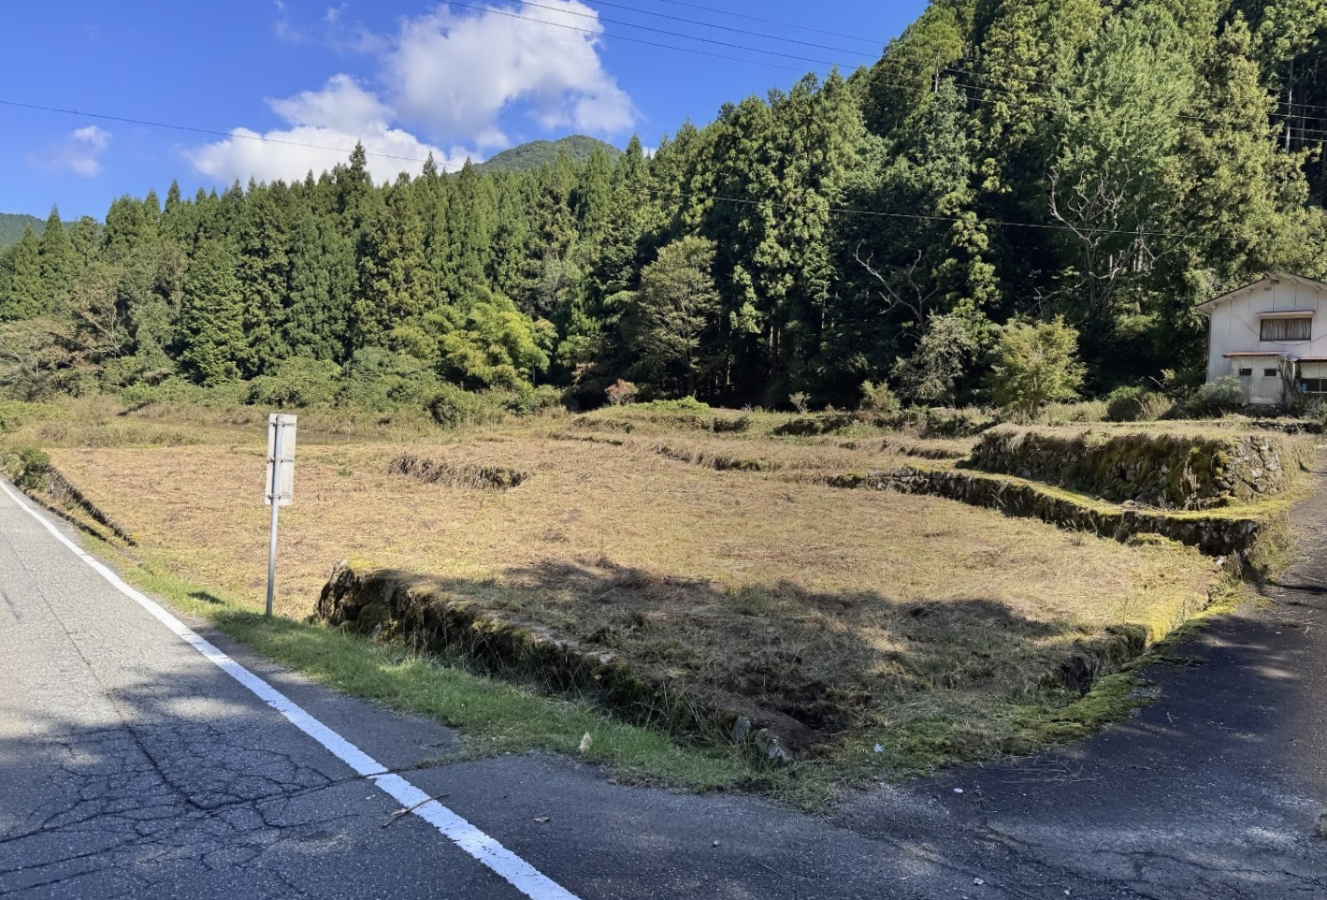
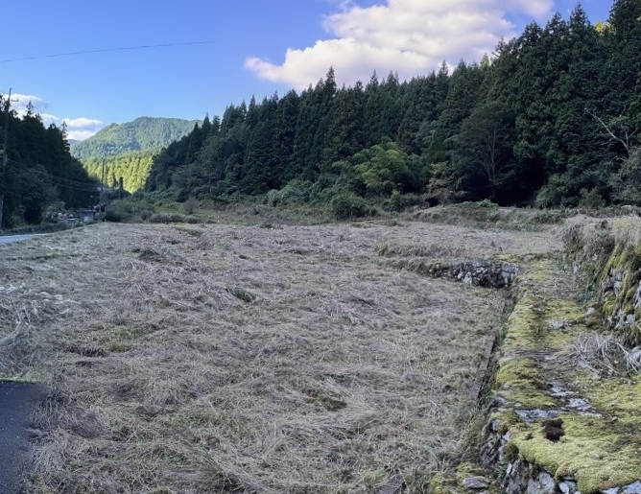
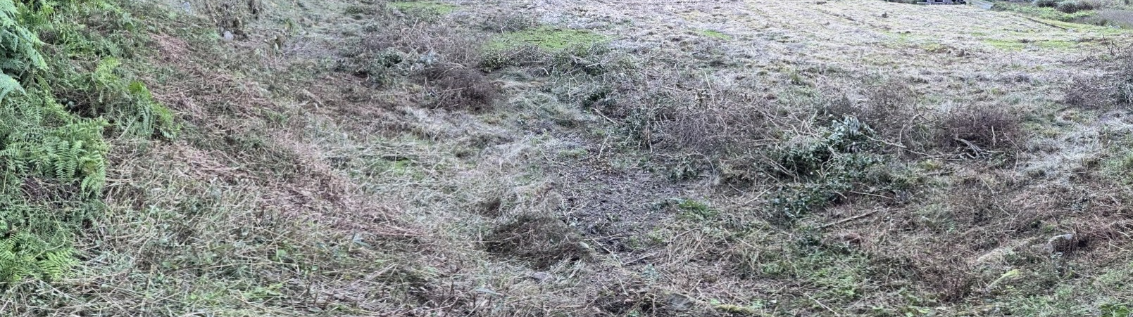
06 現場全景パノラマ
現場全景（隣接する写真を自動合成）
南西角（県道×脇道交差部）から北東を見る（写真2・4・6を合成）
脇道から北向き（写真5・8・7を合成）
合成について
・OpenCVで自動合成。建物・地形の改変はしていません。
・継ぎ目に歪みがあり得るため、寸法の判断には元写真を使用してください。
・合成できなかった組（写真15+9、13+14+11）は連続写真として納品フォルダに保存。
敷地上段から南西（県道・対面ヤード）方向を俯瞰（写真14・11・12を合成）
株式会社グリーン興産｜チップヤード候補地 土地取得・開発検討資料（第1版 2026年10月）｜協議用
7 / 19

Slide 8
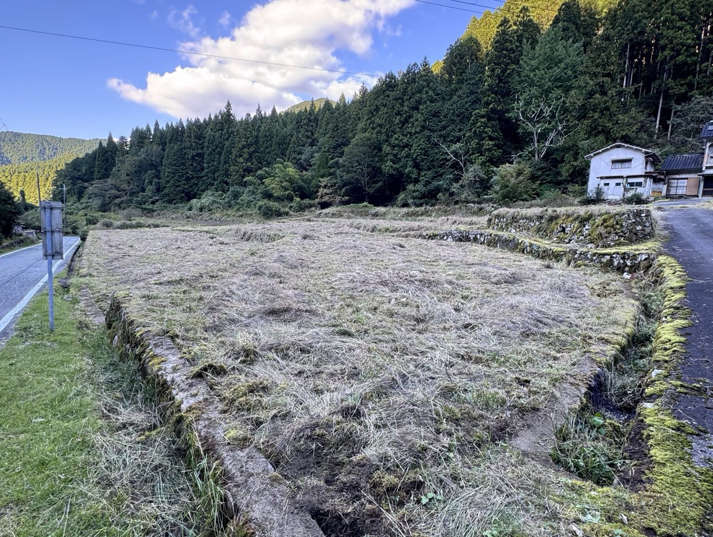
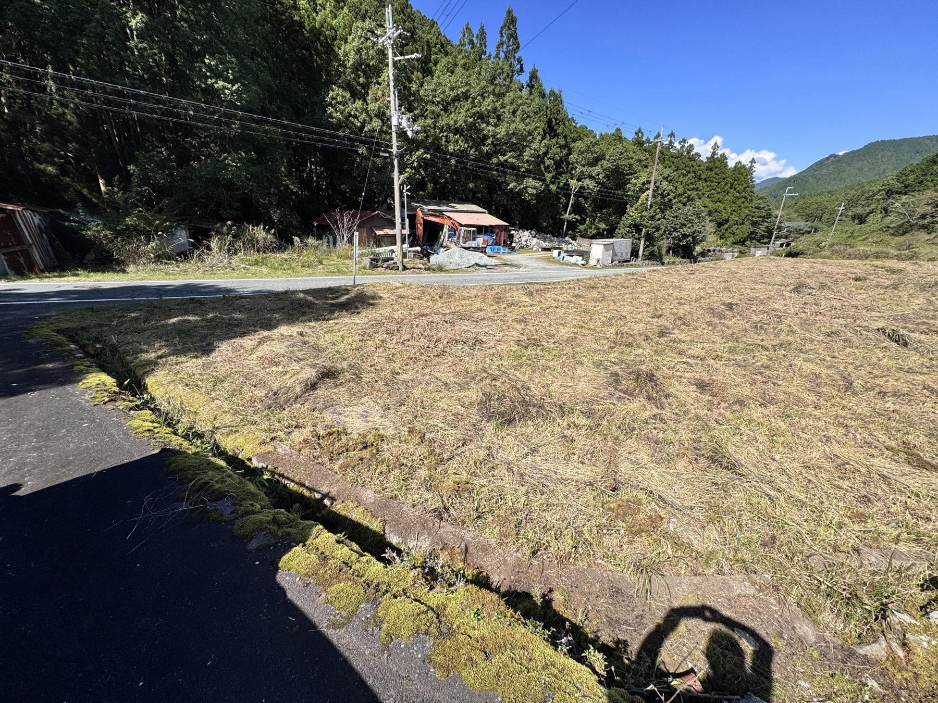
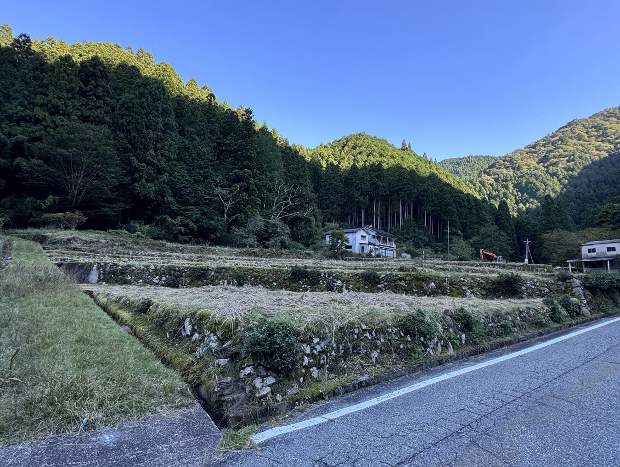
07 敷地への進入道路
県道・脇道からの進入条件
2
4
3
1
写真2 県道沿い南西角（標識付近）から敷地を見る（方向 約30°・推定）
写真4 県道×脇道の交差部から敷地全景（方向 約40°・推定）
写真3 脇道から県道・対面ヤード方向を見る（方向 約290°・推定）
写真1 県道（北側）から棚田と敷地奥を望む（方向 約125°・推定）
項目 | 写真から分かること（事実） | 確認が必要なこと
県道（西側） | 舗装・外側線あり、中央線なし。敷地との間に草地の路肩と側溝。上空に配電線 | 幅員・大型車の通行可否（重量/高さ）・乗入れ位置と隅切り・道路管理者協議（道路法24条）
脇道（南側） | 舗装。県道より狭く、東の住宅へ通じる生活道路とみられる | 幅員・所有（市道/私道）・大型車は不適の可能性 → 原則として県道から直接出入り
交差部・角地 | 標識柱が角にある。県道から見通しは比較的良い | 出入口を交差部から離す必要性（安全・見通し）、標識柱の移設要否
段差 | 県道沿い北側は石積みで道路より高い区画あり（写真1） | 乗入れ部の切土・擁壁・勾配の設計
大型車の旋回 | ― | 設計車両の最小回転半径（道路構造令：普通自動車・セミトレーラ 12m）を前提に場内旋回スペースを確保
株式会社グリーン興産｜チップヤード候補地 土地取得・開発検討資料（第1版 2026年10月）｜協議用
8 / 19

Slide 9
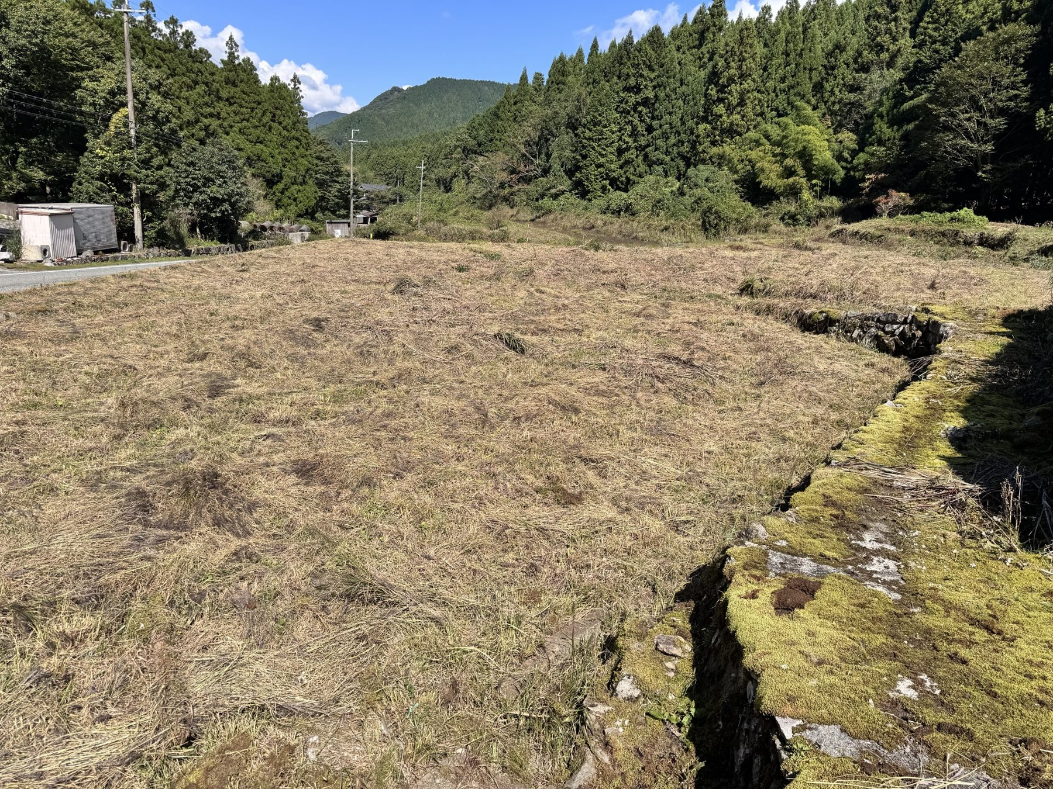
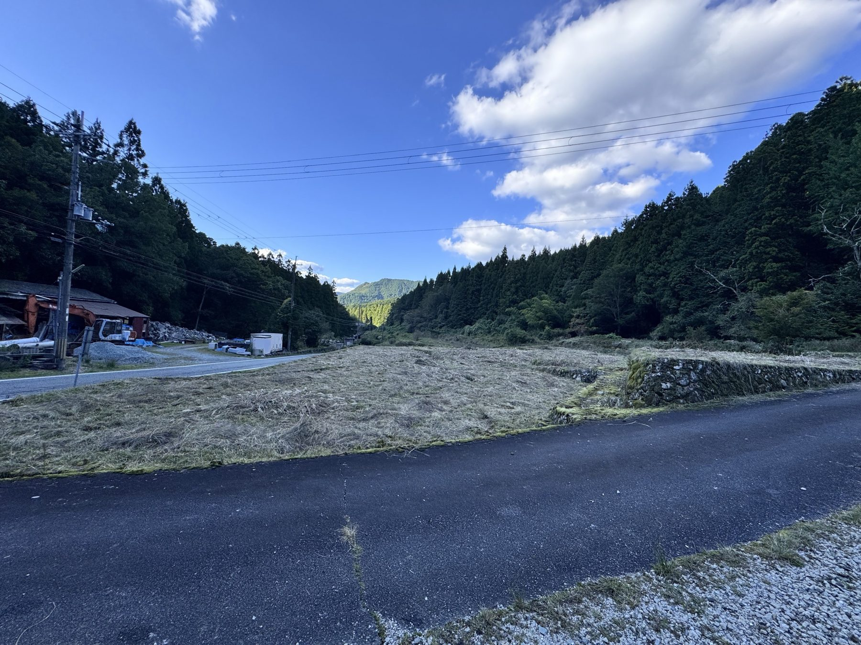
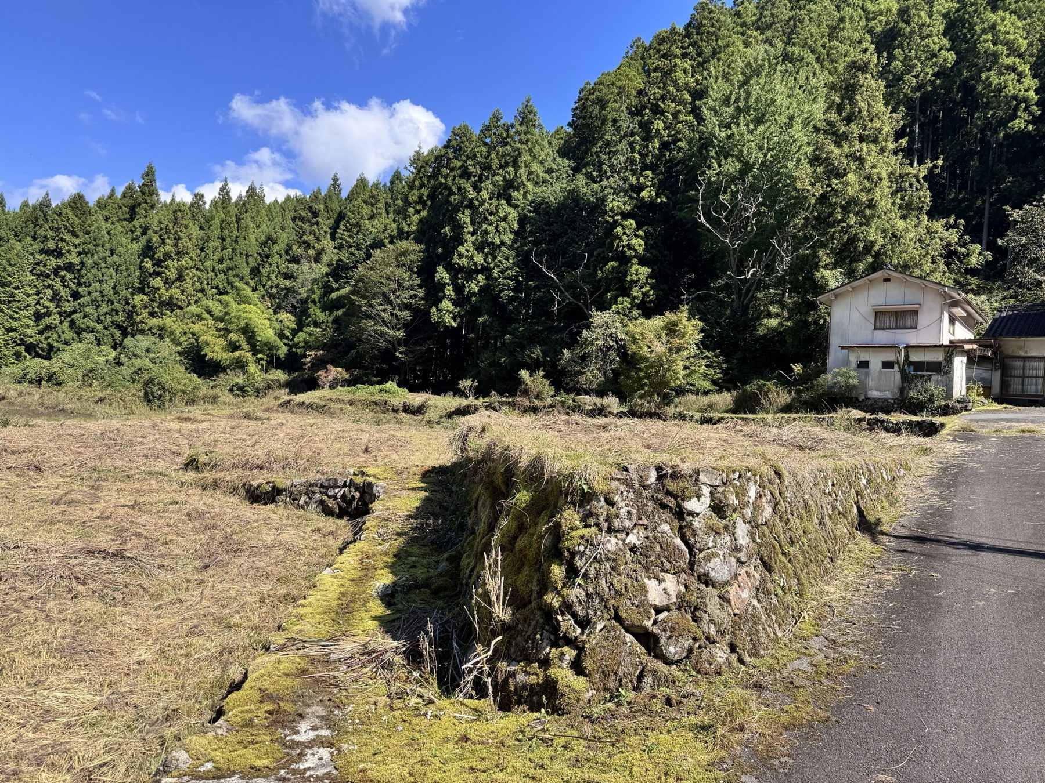
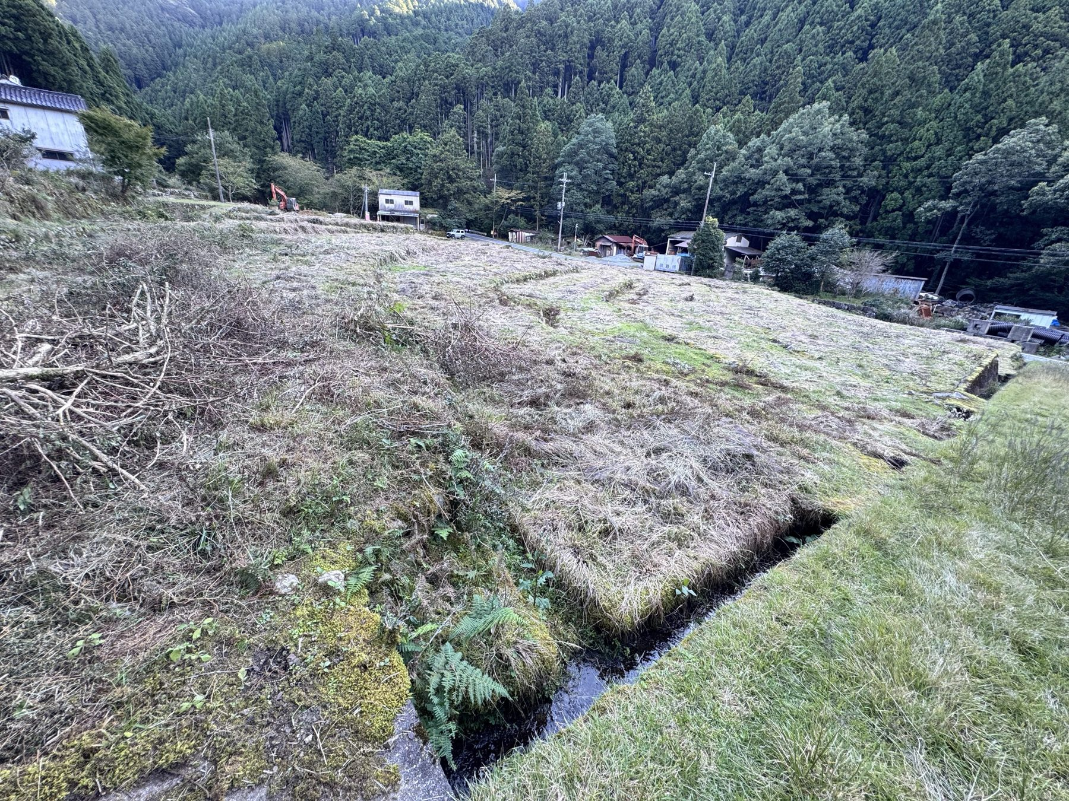
08 敷地内部の状況
田面・石積み・水路の現況
7
8
6
10
写真7 下段田面を北向きに見る（方向 約345°・推定）
写真8 脇道から北向きに敷地全景（方向 約330°・推定）
写真6 石積みの段差（約1.5〜2m程度に見える）と東側住宅（方向 約50°・推定）
写真10 水路沿いに西（県道方向）を見る（方向 約230°・推定）
現況（写真から確認できる事実）
造成で検討すべきこと
・下段（県道沿い）は広くほぼ平坦な田面で、刈払い済み。
・東へ向かって石積みの段差が複数あり、棚田状（写真4・6・8）。段差は目視で人の背丈程度の箇所も（未計測）。
・上段北側にコンクリート水路があり流水あり（写真10）。図面の「北段と中段の境界」の二重線と一致するとみられる。
・上段には刈払い枝・潅木の切株、転石が残る（写真11〜13）。
・地理院標高：下段 約397.6〜400.6m、脇道東端 約403.0m。県道は北へ下る（南 約400m→北 約396m）。
・段々を一体の平場にするか、段を活かして「下段＝作業ヤード／上段＝保管」とするか（切盛土量・費用が大きく変わる）。
・石積みの扱い：撤去・再利用・保全（崩落防止）。
・水路の扱い：付替え・暗渠化・横断（管理者・水利権者との協議が前提）。
・地盤：田の表土は軟弱な場合が多く、大型車・重機の走行部は路盤改良が必要か地盤調査で確認。
・排水：雨水と木くず混じりの濁水の処理（沈砂池）と放流先。
株式会社グリーン興産｜チップヤード候補地 土地取得・開発検討資料（第1版 2026年10月）｜協議用
9 / 19

Slide 10
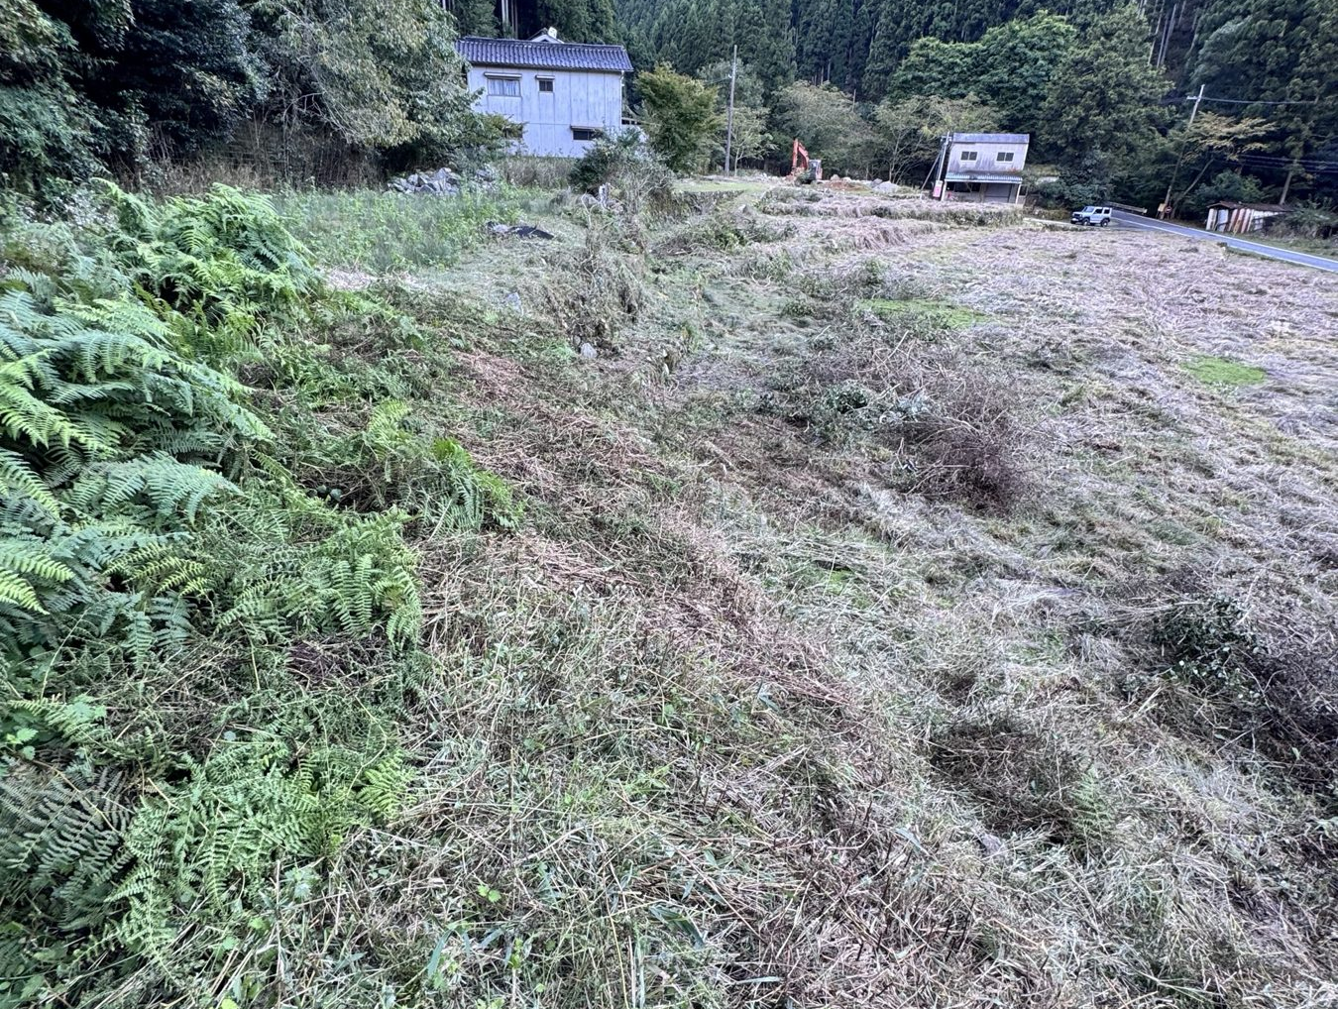
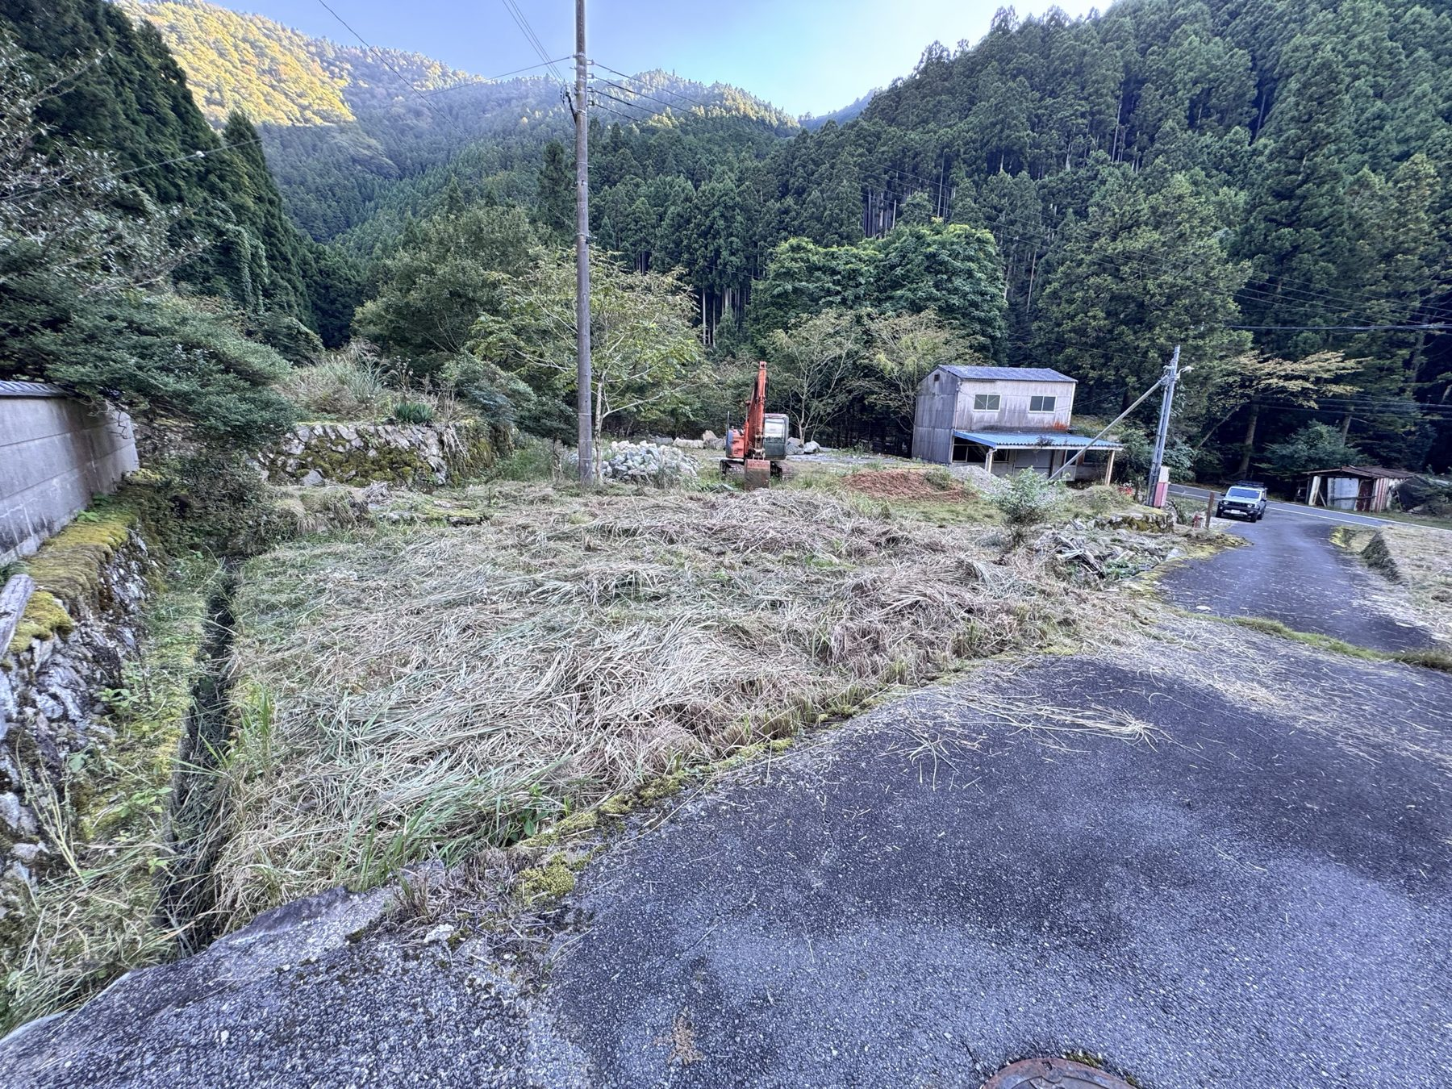
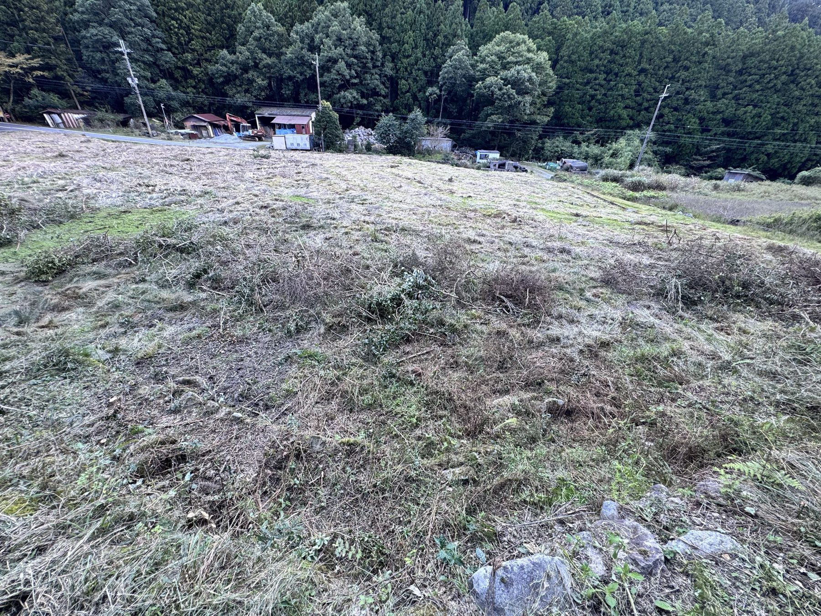
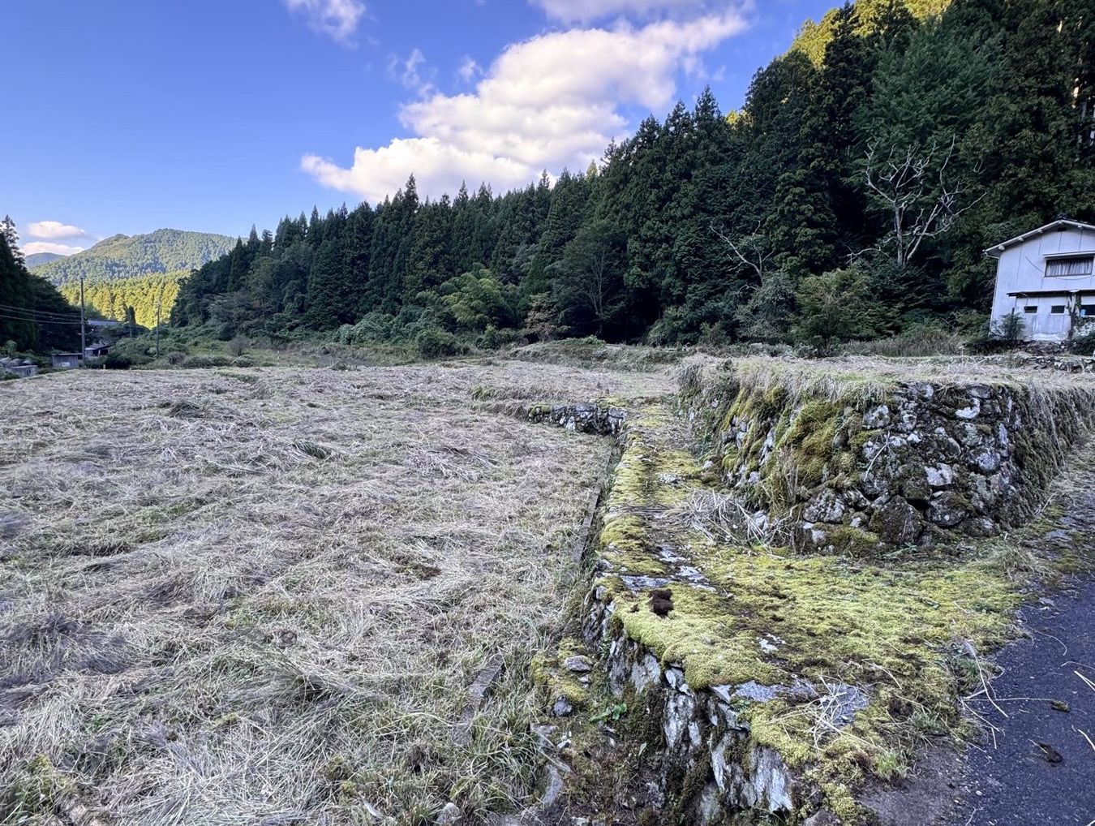
09 周辺建物・周辺環境
隣接する建物・土地と生活環境への配慮
14
15
12
5
写真14 上段から南向き：住宅・倉庫・県道（方向 約185°・推定）
写真15 脇道東端から南西：脇道南側区画（重機・石材）（方向 約235°・推定）
写真12 上段から西（県道・対面ヤード）を俯瞰（方向 約250°・推定）
写真5 脇道沿い：石積み段差と投棄物（方向 約20°・推定）
対象 | 現況（写真・航空写真） | 協議・対策の論点
東側住宅（約40m） | 脇道沿いに2階建住宅・瓦屋根の住宅。敷地の南東に近接 | 騒音・振動・粉じん・夜間作業・大型車通行の事前説明、緩衝帯・防音壁
脇道南側の区画 | 重機・石材置場・2階建倉庫（写真15）。図面の濃緑/赤区画に該当とみられる | 利用中の権利関係・取得対象に含めるか（事務所・駐車場候補）
対面の資材ヤード（県道西） | 重機・砕石・倉庫・コンテナ（写真3・12） | 所有者・業種。出入りの交錯、共同利用・協業の可能性
北側隣接地 | 未管理の草地（写真12右奥） | 将来拡張用地として取得・借地の余地
投棄物・焼却跡 | 脇道側溝付近にブロック片・缶・ビニール（写真5）。黒い残渣（写真9） | 撤去責任（売主/買主）を契約前に確定、必要に応じ土壌確認
株式会社グリーン興産｜チップヤード候補地 土地取得・開発検討資料（第1版 2026年10月）｜協議用
10 / 19

Slide 11
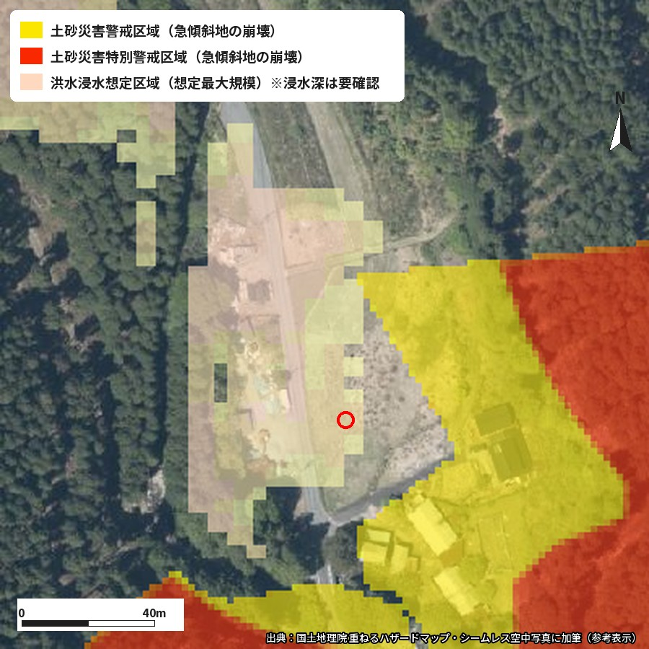
10 土地利用計画
ゾーニングの基本方針（概念）
基本方針
・作業（破砕・積込）は西〜中央の下段に集約：平坦・県道に近く・住宅と斜面から距離を取れる。
・東側（斜面・住宅側）は保管・緩衝帯：土砂災害警戒区域の表示がある範囲には建物・常駐施設を置かない。
・出入口は県道に直結し、脇道は大型車に使わない。
・原木→破砕→チップ保管→積込が交差しない一方向の流れにする。
工程 | 配置の考え方
原木搬入・保管 | 入口近く。はい積み高さ・離隔は消防協議で決定
破砕機 | 住宅から最も遠い位置。移動式か定置式かで電源・基礎が変わる
チップ保管 | 品質（含水率）維持のため屋根付きが望ましい。自然発火対策（温度管理）
積込・出荷 | 出口側。ホイールローダの作業範囲を確保
事務所・駐車場 | 出入口付近または脇道南側区画
排水・防火 | 低い北西側に沈砂池。防火水槽・消火器・防火帯
左図：国土地理院 重ねるハザードマップ（急傾斜地の崩壊・洪水浸水想定）を航空写真に重ねた参考表示。公式な区域・浸水深は兵庫県CGハザードマップ・宍粟市で確認が必要。
株式会社グリーン興産｜チップヤード候補地 土地取得・開発検討資料（第1版 2026年10月）｜協議用
11 / 19

Slide 12
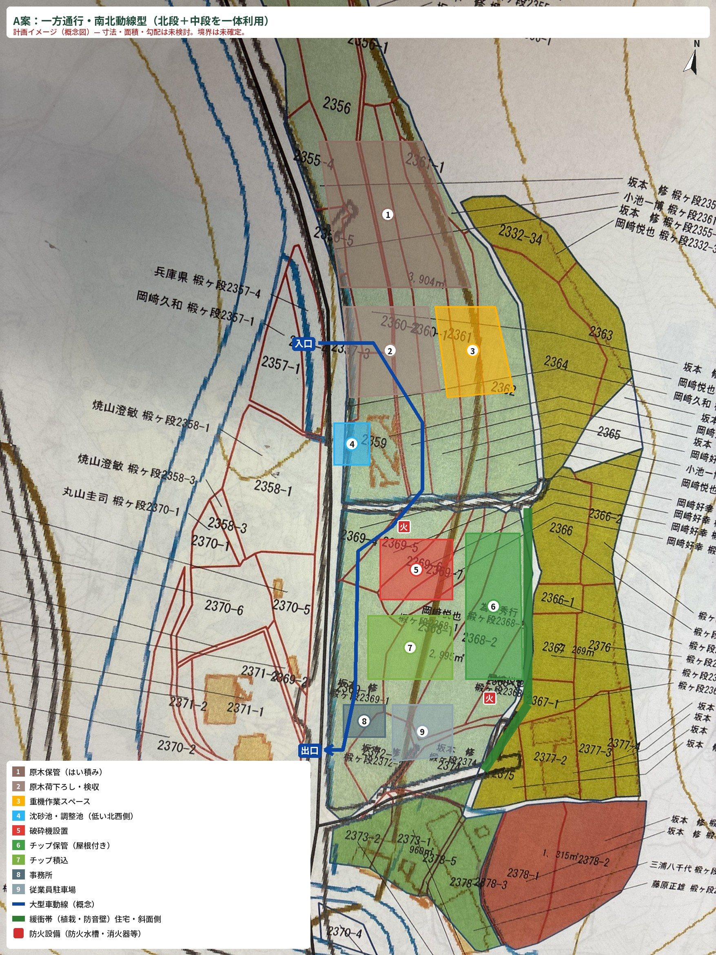
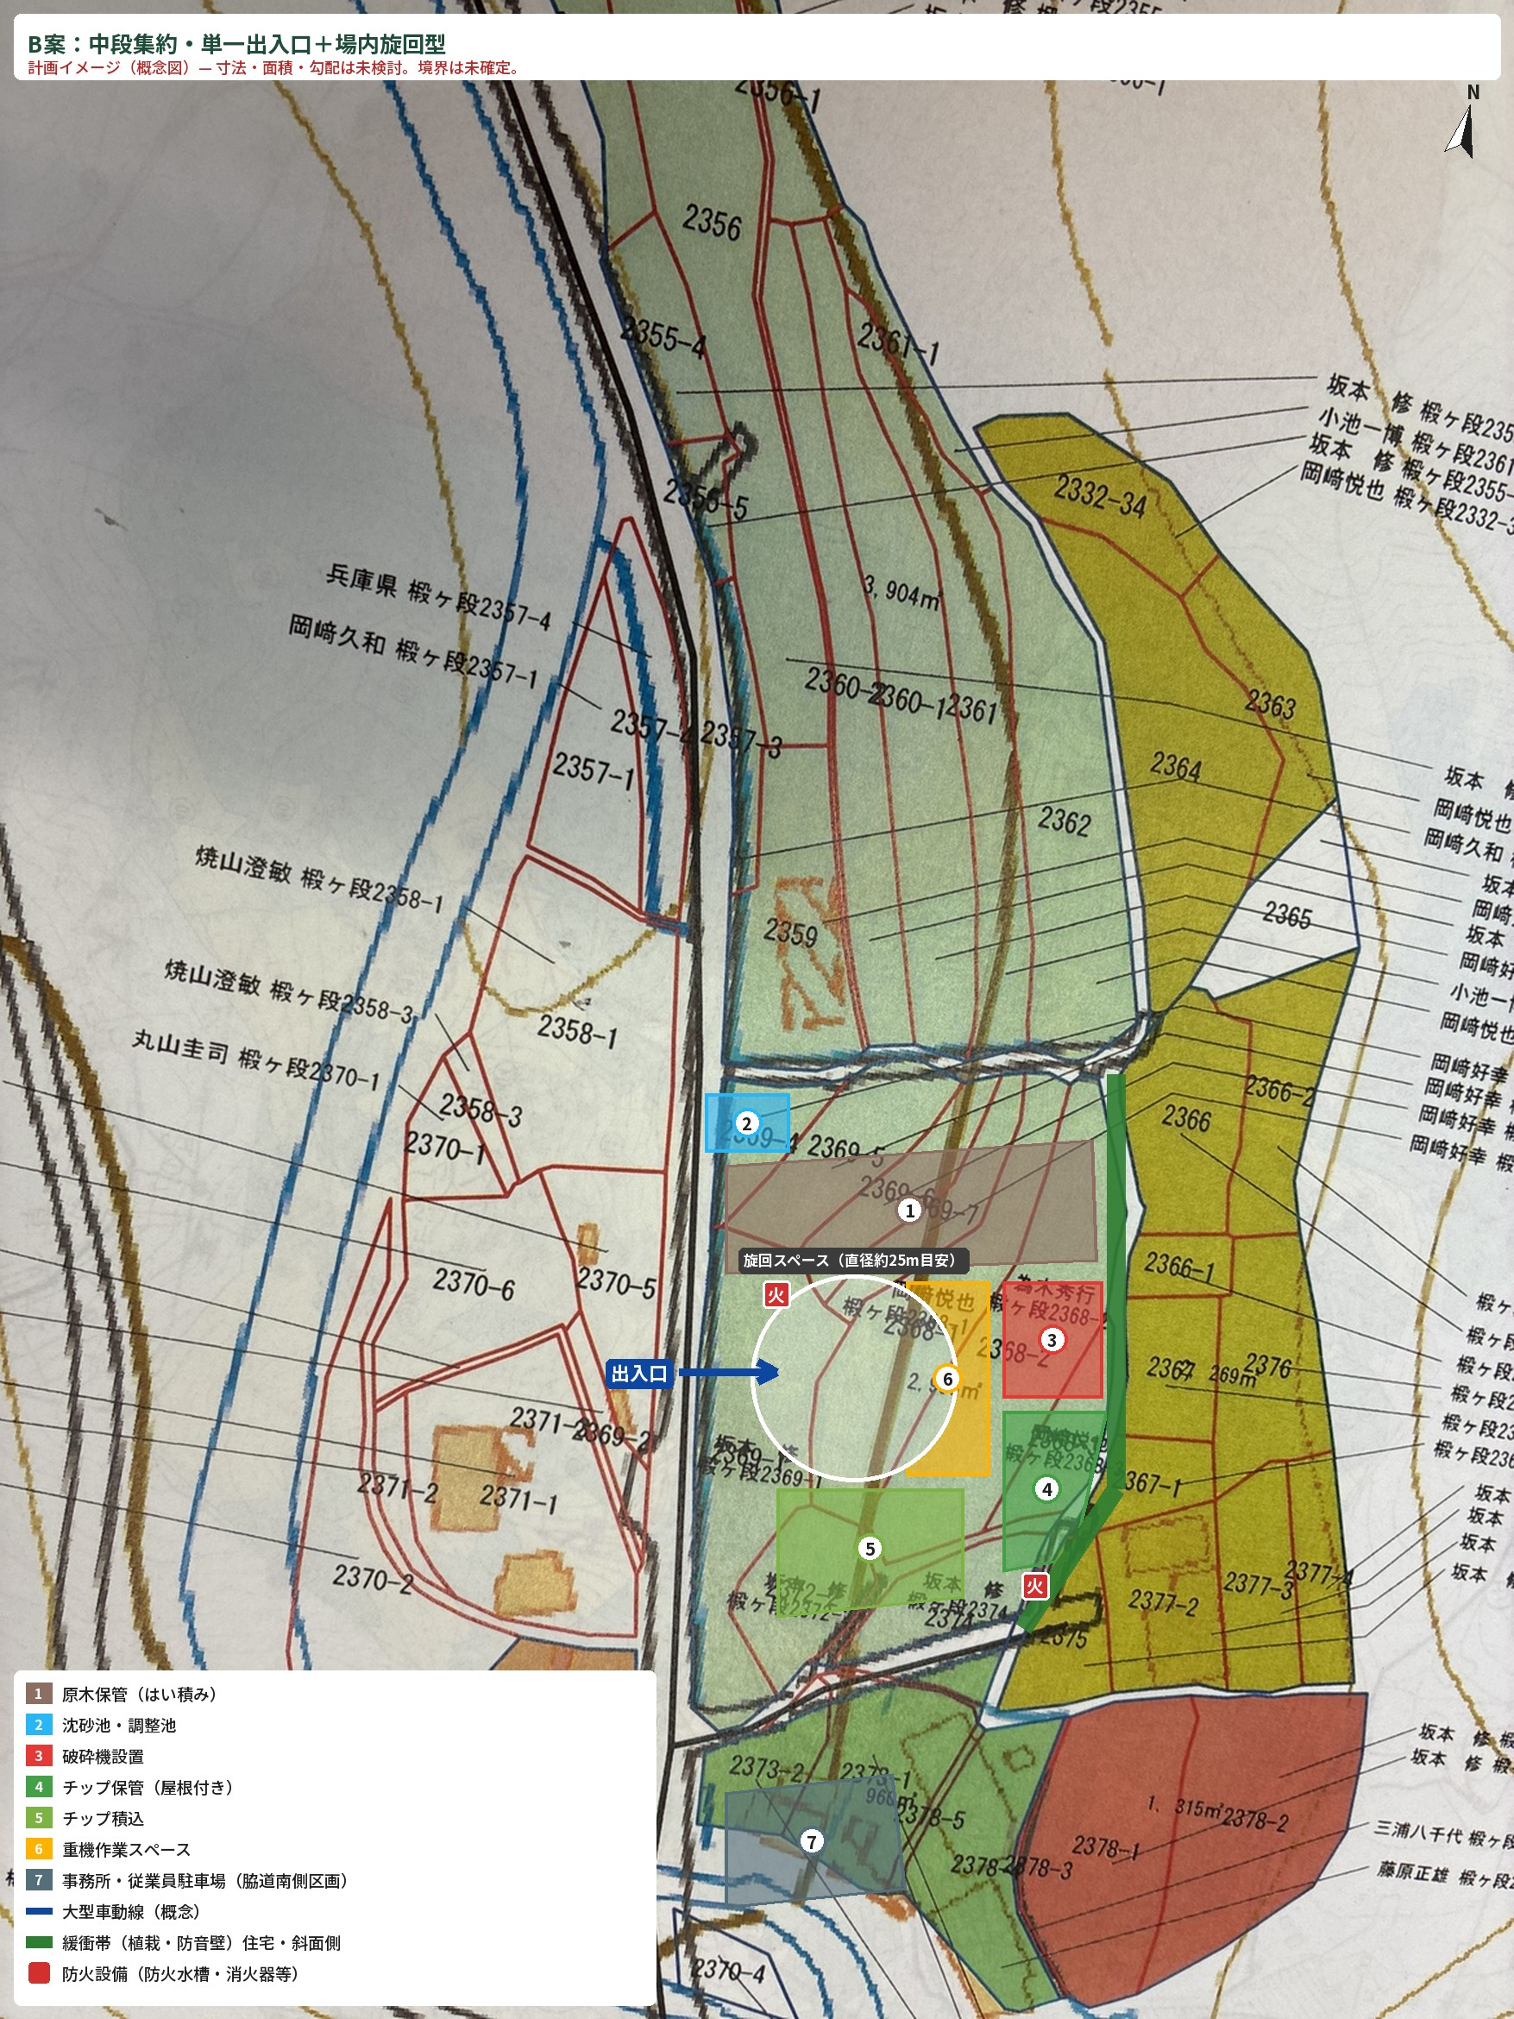
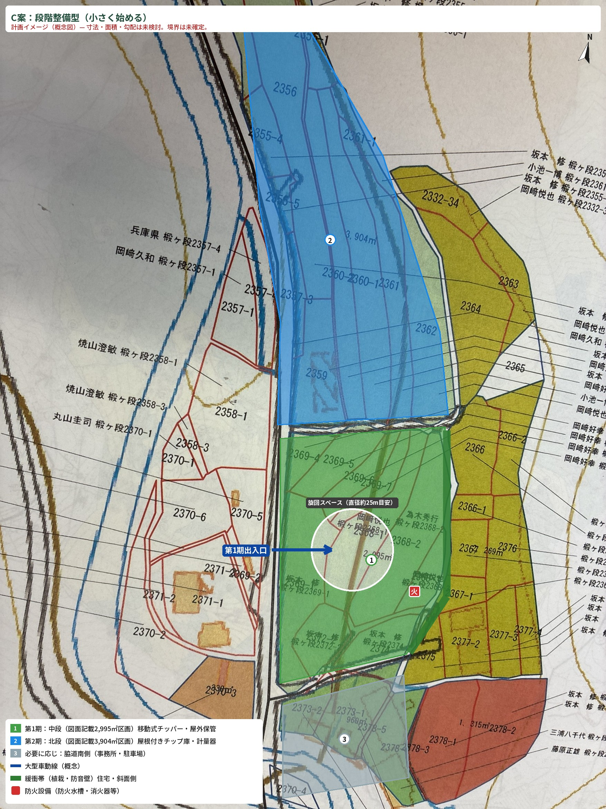
11 チップヤード施設配置案
施設配置イメージ（3案）— 計画イメージであり寸法・面積は未検討
案 | メリット | デメリット
A案 一方通行・南北動線型 | 入口と出口を分け、大型車が場内で切り返さずに通過できる。原木→破砕→チップの流れが一直線。 | 水路の横断（暗渠化等）が必要。北段の造成量が大きい。県道への乗入れが2か所。
B案 中段集約・単一出入口＋場内旋回型 | 水路を横断せず中段だけで完結。乗入れ1か所で道路協議が簡素。北段を将来拡張用地として温存。 | 場内に旋回スペース（直径約25m目安）が必要で保管面積が減る。出入りの交錯に誘導が必要。
C案 段階整備型 | 第1期は中段のみ・移動式チッパー・屋外保管で初期投資と許認可を最小化。需要・原料量を見て第2期に拡張。 | 第1期はチップ品質（含水率）管理が難しく、屋根付き保管庫を早期に追加する必要が出る可能性。
株式会社グリーン興産｜チップヤード候補地 土地取得・開発検討資料（第1版 2026年10月）｜協議用
12 / 19

Slide 13
11 チップヤード施設配置案
配置案の比較と推奨
評価項目 | A案 一方通行 | B案 中段集約 | C案 段階整備
大型車の動線 | ◎ 切返し不要 | ○ 旋回スペース要 | ○ 第1期はB案同等
必要な土地 | 北段＋中段（広い） | 中段＋脇道南 | 第1期は中段のみ
造成・水路協議 | × 水路横断あり | ○ 水路に触れない | ◎ 最小
県道乗入れ | 2か所 | 1か所 | 1か所
住宅への影響 | ○ | ○ | ○（第1期は規模小）
初期投資 | 大 | 中 | 小
拡張性 | ―（最大形） | ○ 北段を温存 | ◎ 段階的に拡張
許認可の難度 | 高 | 中 | 低〜中
総合 | 規模優先なら | バランス | 推奨（小さく始める）
推奨する進め方
C案（段階整備）で開始し、B案の形に育てる。
理由
・第1期は中段（約3,000㎡規模）と移動式チッパーで始められ、初期投資と許認可の範囲を最小化できる。
・原料量・販売先が固まった段階で北段を取得/造成すれば、空振りのリスクを抑えられる。
・水路に触れないため、水利関係の協議が後回しにできる。
全社リソースへの影響
・造成・重機作業は自社の建設・解体部門で内製できる可能性（外注費の圧縮）。
・原料に自社の造園・解体で出る木くずを使う場合は産業廃棄物の扱いになり許可が必要。林地残材・原木に限定すれば回避しやすい。
株式会社グリーン興産｜チップヤード候補地 土地取得・開発検討資料（第1版 2026年10月）｜協議用
13 / 19

Slide 14
12 造成・インフラ検討
造成・インフラの検討項目（現時点で分かる事実と確認事項）
項目 | 分かっていること（根拠） | 確認・設計が必要なこと
高低差 | 下段 約397.6〜400.6m、脇道東端 約403.0m、県道 約396〜400m（地理院標高API・DEM） | 現況測量（平面・縦横断）で切盛土量を算定
造成 | 棚田の石積み段差が複数。刈払い済み（写真） | 一体平場か段利用か。石積みの撤去/保全。表土処理
地盤 | 元水田とみられる（現況から推定） | 地盤調査（大型車・重機・保管荷重への支持力）
排水 | 敷地北側に流水のある水路。県道側に側溝（写真10・2） | 放流先・放流量の協議、沈砂池・油水分離の要否
電力 | 県道沿いに配電線・変圧器付き電柱（写真3・4） | 三相動力の引込可否と容量、高圧受電の要否（定置式チッパーの場合）
上空電線 | 敷地上空を電線が横断（写真4・パノラマ1） | 高さ測定、ダンプ荷台・重機アームとの離隔、移設費
給水・下水 | 脇道にマンホールあり（写真9） | 上水・集落排水の有無、事務所の給排水
災害区域 | 東側に土砂災害警戒区域、隣接して特別警戒区域、西側に洪水浸水想定区域の表示（重ねるハザードマップ） | 公式図で範囲確定。施設・事務所の配置制限、浸水時の対策
防火 | ― | チップ・木くずは指定可燃物に該当し得る → 消防本部と貯蔵量・離隔・消火設備を協議
株式会社グリーン興産｜チップヤード候補地 土地取得・開発検討資料（第1版 2026年10月）｜協議用
14 / 19

Slide 15
13 土地取得に必要な確認事項
土地取得の確認事項（確認済み／要確認）
項目 | 現時点の情報 | 状態 | 確認先・方法
取得対象地 | 図面の色塗り区画（淡緑・濃緑・赤・黄土）とみられる | 推定 | 図面作成者に範囲の意図を確認
所有者 | 図面に氏名の記載あり（地番との対応は不確実） | 未確定 | 登記事項証明書（法務局）
地番・面積 | 図面読取：記載面積合計 9,174㎡＋黄土色区画 | 読取のみ | 登記簿・公図・地積測量図
地目 | 棚田の現況から「田」の可能性が高い | 未確認 | 登記簿＋農業委員会（現況地目・農地台帳）
境界 | 未確定 | 未確定 | 土地家屋調査士による境界確認・立会い
利用規制 | 農振・都市計画・森林計画の区分は不明 | 未確認 | 宍粟市（農林・都市計画）、兵庫県（森林）
接道 | 県道・脇道に接する（写真・地図） | 確認済み | 幅員・道路種別・乗入れ可否は県土木事務所
災害区域 | 警戒区域・浸水想定の表示あり（参考） | 要確認 | 兵庫県CGハザードマップ・市防災担当
周辺住宅 | 東側約40m（概算） | 確認済み | 地元自治会への説明方法を相談
開発許可等 | 合計面積が1ha前後のため基準に注意 | 未確認 | 市・県の開発許可担当、林地開発（森林法）
その他法令 | 騒音・振動・消防・廃棄物・埋蔵文化財 | 未確認 | 各担当窓口（次ページ以降・Excel一覧）
株式会社グリーン興産｜チップヤード候補地 土地取得・開発検討資料（第1版 2026年10月）｜協議用
15 / 19

Slide 16
14 課題と協議事項
関係者別の協議事項
相手 | 協議事項 | 会議で決めたいこと
土地所有者 | 売却/賃貸の意向、価格の考え方、許可取得を条件とする契約（停止条件付き）、境界立会い、投棄物・残置物の扱い | 意向の有無、次回までに登記簿・測量の同意
宍粟市（農業委員会・農林） | 農振区分、農地転用（5条）の見込み・必要書類・受付時期 | 事前相談の日程
宍粟市（都市計画・環境） | 開発許可の要否、騒音・振動規制の地域指定、景観等 | 該当法令の一覧化
兵庫県（土木事務所） | 県道乗入れ（道路法24条）、警戒区域の範囲、河川・砂防 | 乗入れ位置の事前協議
兵庫県（森林・林務） | 林地開発許可・伐採届の要否、木材利用に関する支援制度 | 支援制度の有無の確認
消防本部 | 指定可燃物（木くず・チップ）の貯蔵・取扱い、防火設備 | 保管量の上限と必要設備
水利・地元 | 水路の管理者・水利組合、自治会への事業説明 | 説明会の要否・時期
電力会社 | 動力引込の可否・容量・工期 | 引込の概算と期間
販売先・原料元 | チップ品質規格、年間需要、原料供給量 | 事業規模の前提値
株式会社グリーン興産｜チップヤード候補地 土地取得・開発検討資料（第1版 2026年10月）｜協議用
16 / 19

Slide 17
15 今後の進め方
進め方と判断ポイント（Go/No-Go）
STEP 0
STEP 1
STEP 2
判断
STEP 3
STEP 4
調査の着手
成立性の確認
計画の具体化
Go / No-Go
許認可・契約
造成・建設
〜2週間
〜1か月
〜3か月
以降
登記簿・公図取得／市・県・消防への事前相談／所有者へ打診
地目・農振・区域の確定／原料量と販売先の確認／測量見積
現況測量・概略造成設計／概算見積／収支計画／補助制度調査
撤退条件に該当しないか確認し、取得方式（購入/借地）を決定
農地転用等の申請／停止条件付き契約／近隣説明
第1期（中段）造成・設備導入・稼働 → 第2期へ
撤退条件（例：社内で合意しておく）
小さく始める一歩
・農振除外・農地転用の見込みが立たない。
・土砂災害特別警戒区域や浸水想定が作業エリアの主要部に及ぶ。
・主要区画の所有者の同意が得られない／価格が上限を超える。
・県道への大型車乗入れが認められない。
・概算造成費・設備費で回収年数が社内基準を超える。
・近隣の理解が得られず、操業時間等の制約が事業性を損なう。
・まず登記簿と公図だけ取る（数千円・数日）。地目と所有者が分かれば、成立性の大半を判断できる。
・所有者へは「買う」前提でなく「許可が下りたら」の条件付きで意向確認。
・第1期は借地＋移動式チッパー＋屋外保管で試験操業し、販売実績を作ってから投資判断。
・社内では、林業（原料）・建設（造成）・発電所メンテ（販売先との関係）を横断する担当者を1名決める。
株式会社グリーン興産｜チップヤード候補地 土地取得・開発検討資料（第1版 2026年10月）｜協議用
17 / 19

Slide 18


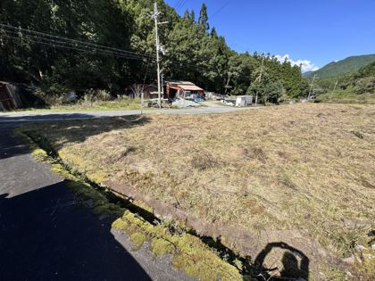




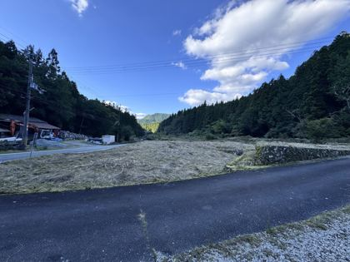
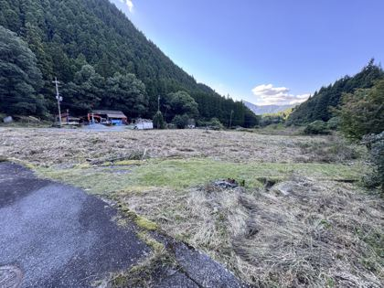
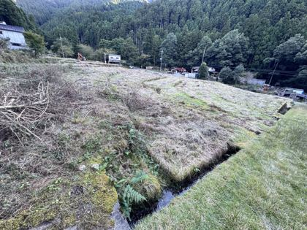
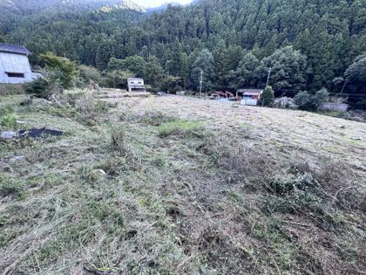

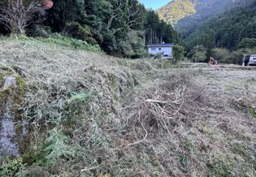

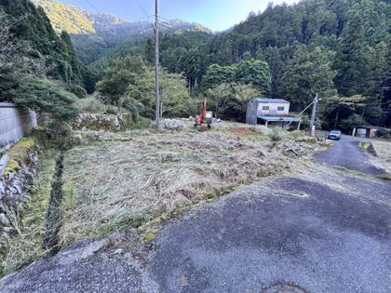
付録
現場写真一覧（撮影位置は推定・信頼度B）
1
2
3
4
5
県道（北側）から棚田と敷地奥を望む
① 周辺道路｜方向 約125°｜精度中
県道沿い南西角（標識付近）から敷地を見る
① 周辺道路｜方向 約30°｜精度高
脇道から県道・対面ヤード方向を見る
② 進入路｜方向 約290°｜精度高
県道×脇道の交差部から敷地全景
③ 敷地入口｜方向 約40°｜精度高
脇道沿い：石積み段差と投棄物
④ 敷地手前｜方向 約20°｜精度高
6
7
8
9
10
石積みの段差（約1.5〜2m程度に見える）と東側住宅
④ 敷地手前｜方向 約50°｜精度高
下段田面を北向きに見る
⑤ 敷地中央｜方向 約345°｜精度高
脇道から北向きに敷地全景
⑤ 敷地中央｜方向 約330°｜精度高
脇道東端から北西に敷地全景
⑤ 敷地中央｜方向 約295°｜精度中
水路沿いに西（県道方向）を見る
⑥ 敷地奥｜方向 約230°｜精度低
11
12
13
14
15
上段から南西を俯瞰
⑥ 敷地奥｜方向 約220°｜精度低
上段から西（県道・対面ヤード）を俯瞰
⑥ 敷地奥｜方向 約250°｜精度低
上段（東端）から南向き：住宅・重機方向
⑦ 既存建物｜方向 約175°｜精度低
上段から南向き：住宅・倉庫・県道
⑦ 既存建物｜方向 約185°｜精度低
脇道東端から南西：脇道南側区画（重機・石材）
⑨ 隣接地｜方向 約235°｜精度中
株式会社グリーン興産｜チップヤード候補地 土地取得・開発検討資料（第1版 2026年10月）｜協議用
18 / 19

Slide 19
付録
確認できなかった事項の一覧
事項 | 確認できなかった理由 | 確認方法
写真のGPS・撮影日時・方位 | EXIFに記録なし（共有時に削除とみられる） | 元データの再共有、または現地で再撮影
土地境界・正確な面積 | 図面に縮尺・方位・座標なし | 登記・地積測量図・現地測量
地番と所有者の対応 | 引出線が重なり読取りが不確実 | 登記事項証明書
色区分の意味 | 凡例なし | 図面作成者に確認
地目・農振区分・都市計画区域 | 公開情報で確定できず | 宍粟市・農業委員会
県道の路線番号・幅員 | 地図表示のみ・計測なし | 道路台帳・現地計測
ハザード区域の正式範囲・浸水深 | 参考表示（タイル）のみ | 兵庫県CGハザードマップ・市
電力容量・上空電線の高さ | 現地計測なし | 電力会社・現地計測
水路の管理者・水利権 | 現地で確認できず | 市・水利組合・自治会
埋蔵文化財包蔵地か | 未調査 | 市教育委員会（文化財担当）
費用・収支 | 根拠となる見積・単価なし | 見積取得後、収支シート（Excel）で試算
株式会社グリーン興産｜チップヤード候補地 土地取得・開発検討資料（第1版 2026年10月）｜協議用
19 / 19

